Slide 1
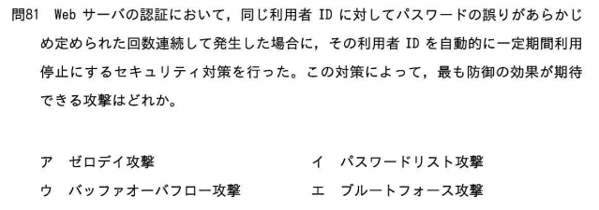
平成29年度 春季

Slide 2
平成29年度 春季

Slide 3
ゼロデイ攻撃：
OSやソフトウェアに脆弱性が存在することが判明し、ソフトウェアの修正プログラムがベンダーから提供されるより前に、その脆弱性を悪用して行われる攻撃の総称。
パスワードリスト攻撃：
あるサイトに対する攻撃などによって得られたIDとパスワードのリストを用いて、別のサイトへの不正ログインを試みる攻撃手法のこと。
バッファオーバーフロー：
プログラムが確保したメモリ領域よりも大きなデータを入力データとして与えることで故意にあふれを生じさせ、はみ出た部分に不正なコードを埋め込む攻撃手法のこと。

Slide 4
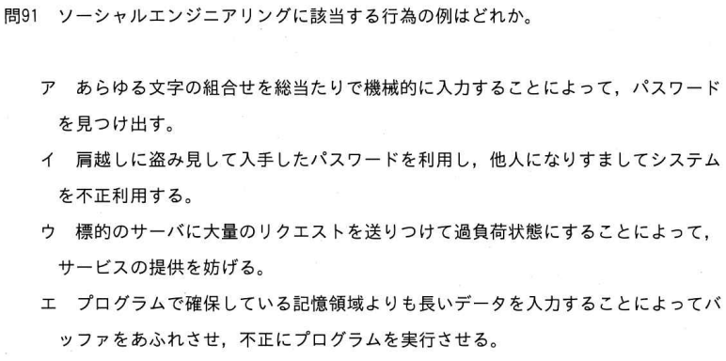
令和4年度

Slide 5
令和4年度

Slide 6
令和4年度
⇒ ブルートフォース攻撃
⇒ DoS攻撃
⇒ バッファオーバーフロー

Slide 7
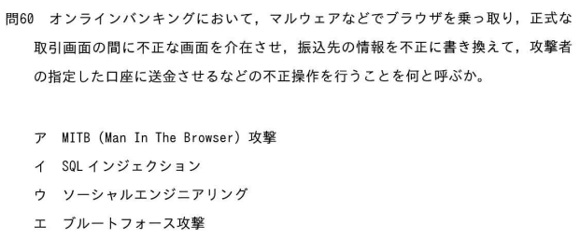
平成30年度 秋季

Slide 8
平成30年度 秋季

Slide 9
SQLインジェクション：
Webアプリケーションの入力データとしてデータベースへの命令文を構成する文字列を与えることで、Webアプリケーションが想定しないSQL文を意図的に実行させ、データベースを不正操作する攻撃手法のこと。
ソーシャルエンジニアリング：
情報通信技術の方法を用いるのではなく、人のミスや心理的な隙に付け込むことでパスワードなどの秘密情報を不正に取得する方法の総称。

Slide 10
【ITパスポート試験】過去問題（問題冊子・解答例） (ipa.go.jp)
2017h29a_ip_qs.pdf (ipa.go.jp)

